Slide 1
Методы закаливания в дошкольном учреждении
Подготовила:
Старший воспитатель
МБДОУ
«Детский сад №4 «Родничок»
города Котельнича
Кировской области
Нурлатова Н.В.

Slide 2
"Рижский" метод закаливания
Название метода пришло из Прибалтики, где было замечено, что дети бегающие босиком по прохладной воде и песку Рижского взморья практически не болеют простудными заболеваниями. Метод давно и широко применяется в дошкольных учреждениях, имеет несколько вариантов.
В ДОУ начинает применятся в младших группах для детей от 1,5 до 4 лет.
Для данного метода закаливания используется три дорожки из грубого полотна (мешковина, дерюга и пр.) шириной 0,4 м и длиной 1,5 м. Одна из них смачивается в 10% растворе поваренной соли (1 кг соли на ведро воды) комнатной t. Другая в чистой воде такой же t. Третья дорожка остается сухой. Дорожки выстилаются на полу в следующей последовательности: "соленая" дорожка, дорожка, смоченная обычной водой и сухая.

Slide 3
Дети шаркающим шагом проходят по очереди по всем дорожкам. Прохождение можно повторить 2-3 раза и совместить его с хождением по ребристой доске или по "Дорожке Здоровья".
"Дорожка Здоровья" представляет собой полосу из легкостирающейся ткани с нашитыми на нее мелкими предметами: пуговицы, бусинки, плетенные веревочки, шнуры и другие объемные предметы, безопасные для ребенка. Можно использовать коврики для ванной типа "травка". Подобные дорожки используют для профилактики плоскостопия и являются активными раздражителями рецепторов, находящихся на стопе ребенка.

Slide 5
Обширное умывание
Настоящий метод используется в группах для детей в возрасте от 4 до 7 лет.
Обтирание производится смоченной в воде рукавичкой, ткань которой должна удовлетворять следующим условиям: хорошо впитывать воду, не быть слишком мягкой. Желательно, чтобы рукавички были хорошо смочены, но вода не должна с них капать.
После обтирания тело растирают сухим полотенцем. Обтирание сопровождается легкими массирующими движениями, а массаж всегда делают от периферии к центру, в следующей последовательности:
на счет "1" - растираем грудь круговыми движениями по часовой стрелке;
на счет "2" - кисти рук обтираем до плеча снизу вверх;
на счет "3" - растираем ноги в направлении от стопы до колена;
на счет "4" - одновременно обеими руками обтираем шею в направлении от затылка к подбородку;
на счет "5" - обтираем лицо и уши.
По окончании влажного обтирания тело ребенка растирается сухим полотенцем до легкого покраснения.
В начале обучения данной закаливающей процедуре детям помогают взрослые(воспитатель, младший воспитатель, медсестра). Далее все этапы дети выполняют самостоятельно.

Slide 6
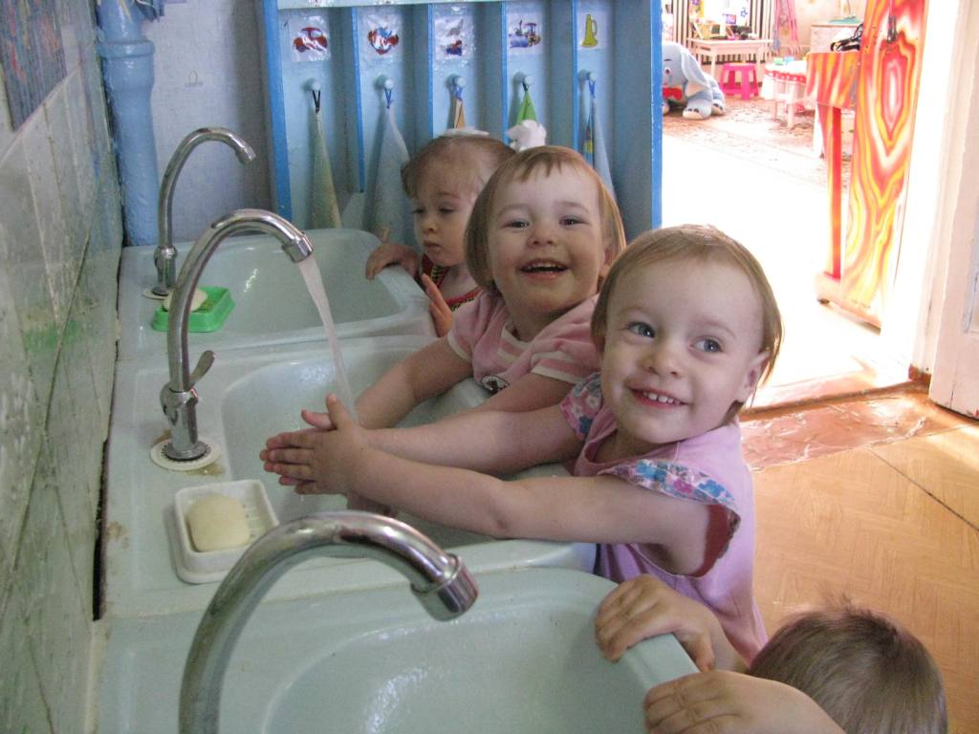
Обширное умывание

Slide 7
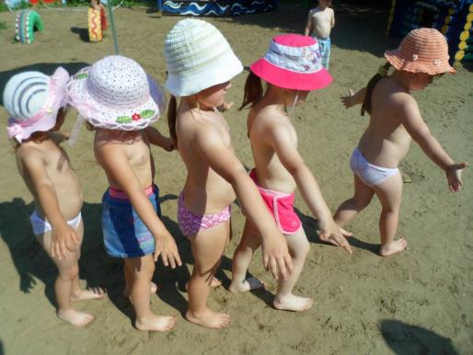
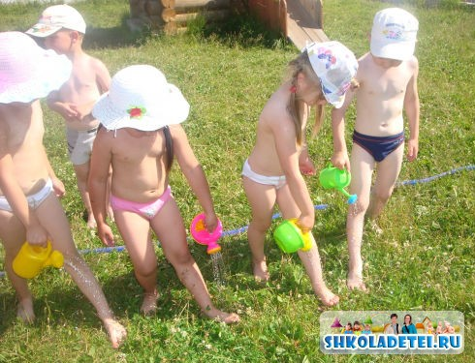
Хождение босиком
Технически самый простой нетрадиционный метод закаливания, одновременно является хорошим средством укрепления свода стопы и связок. Начинаем хождение босиком при t земли или пола не ниже +18. Вначале это осуществляется в носках в течении 4-5 дней, затем полностью босиком по 3-4 минуты. Время процедуры увеличиваем ежедневно на 1 минуту и доводим до 20-25 минут. Процедура очень физиологична и хорошо переносится детьми любого возраста. Поэтому проводится с раннего возраста.

Slide 8
Контрастные воздушные ванны в сочетании с "Рижским" методом
Процедура проходит после дневного сна: начинается в 15.00, длиться 12 - 13 минут и имеет характер перебежек из "холодной" комнаты в "теплую" с обязательным музыкальным сопровождением. Данная методика заключается в следующих процедурах. Во время сна детей в спальном помещении открываются окна и температура воздуха доводится до +13 +16 градусов. После пробуждения дети просыпаются и выполняют физические упражнения. Затем следует пробежка в групповую комнату, где температура воздуха достигает +21 +24 градуса.
Деятельность детей в "теплой" комнате заключается в следующем:
- ходьба по коврику, смоченному в солевом растворе;
- ходьба по дорожке, смоченной в чистой воде;
- ходьба по сухому коврику;
- ходьба по "Дорожке Здоровья".
Темп прохождения по дорожкам обычный, а с течением времени темп можно постепенно наращивать.
Затем дети перемещаются в "холодную" комнату, где под руководством педагога выполняют физические упражнения, танцевальные элементы, играют в подвижные игры

Slide 9
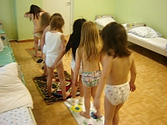
В теплом помещении следует придерживаться умеренного темпа в выполнении упражнений, чтобы предупредить перегревание детей.
Количество перемещений из одной комнаты в другую должно быть не менее 6 раз с пребыванием в каждой по 1 - 1.5 минуты. Вся процедура заканчивается перебежкой из "теплой " комнаты в "холодную", где под руководством педагога проводятся дыхательные упражнения.
Дети, переболевшие ОРЗ, закаливание проводят в течение одной недели в половинном объеме указанного времени. Солевой коврик этим детям временно противопоказан на 1 неделю.
При сочетание воздушного контрастного закаливания с "Рижским" методом и "Дорожкой Здоровья" помимо эффекта закаливания, осуществляется массаж и контрастное солевое закаливание стоп, профилактика плоскостопия и нарушения осанки. В целом данная методика входит в неспецифическую профилактику респираторных заболеваний и направлена на повышение устойчивости организма к неблагоприятным воздействиям окружающей среды.

Slide 10
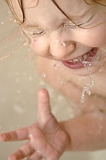
Гигиенический душ
В летний период с целью закаливания используется душ. Душ действует сильнее, чем, например, обливание или обтирание, так как здесь к температурному фактору присоединяется эффект давления струи. Вода, льющаяся из душа под напором, оказывает массирующее действие. Вода из душа ощущается как более теплая, чем вода той же температуры при обливании или обтирании.
Это поднимает тонус мышечной системы, увеличивает работоспособность, придает бодрость, способствует подъему энергии.
Температура воды, не вызывающая чувства охлаждения вначале (примерно +36+37 градусов) с постепенным снижением ее при тщательном контроле за реакцией детей. Но для данной процедуры снижение температуры происходит медленно. Время пребывания под душем 20-40 секунд.
Душ используется и для поддержания чистоты тела ребенка. В летнее время это особенно важно, т.к. открытые части тела легко загрязняются. Поэтому прежде всего нужно вымыть ноги и руки с мылом.

Slide 11
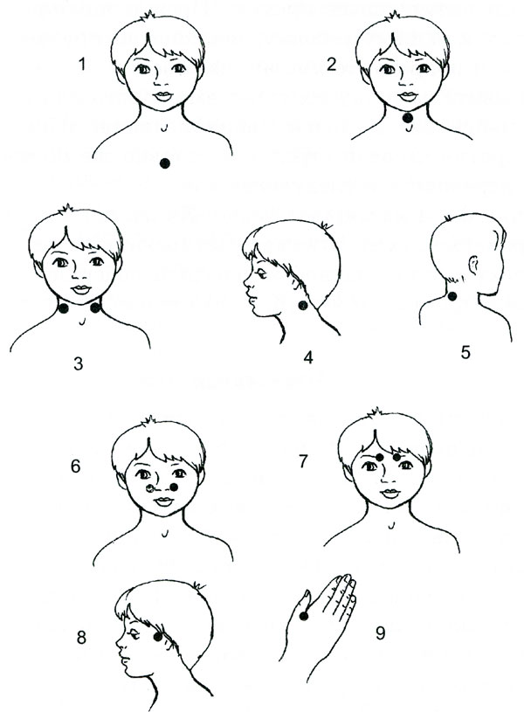
Точечный массаж "Волшебные точки" (по А.А.Уманской)
Массаж повышает защитные свойства слизистой оболочки носа, глотки, гортани, трахеи, бронхов и других органов человека. Под действием массажа организм начинает вырабатывать свои собственные лекарства, которые очень часто намного эффективнее и безопаснее таблеток.
Приемы точечного массажа очень легко освоить взрослым, а затем научить детей.
Точка 1. Расположена в центре грудины, на уровне прикрепление 4-го ребра. Связана со слизистой трахеи, бронхов, а также костным мозгом. При массаже этой зоны уменьшается кашель, улучшается кроветворение.
Точка2. Расположена в центре яремной вырезки грудины. Регулирует иммунные функции организма. Повышает сопротивляемость инфекционным заболеваниям.
Точка 3. Распологается симметрично на уровне верхнего края щитовидного хряща, у переднего края мышцы. Контролирует химический состав крови и одновремен­но слизистую оболочку гортани.
Точка 4. Расположена симметрично, сзади от уха, на границе волосистой части головы, в центре затылочной впадины. Шею сзади необходимо массировать сверху вниз. Зоны шеи связаны с регулятором деятельности сосудов головы, шеи и туловища. Нормализируется работа вестибулярного аппарата.

Slide 12
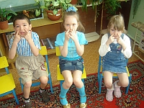
Точка 5. Расположена между 7-м шейным и 1-м грудным позвонком, где при наклоне головы вперед ощущается впадина ниже самого выступающего позвонка
Точка 6. Расположена симметрично между носогубной складкой в середине крыла носа. Улучшает кровоснабжение слизистых оболочек носа и гайморовой полости. Дыхание через нос становится свободным, насморк проходит.
Точка 7. Расположена симметрично у внутреннего края надбровной дуги. Улучшается кровоснабжение в области глазного яблока и лобных отделов мозга.
Точка 8. Расположена симметрично в углублении спереди козелка уха. Массаж этой области воздействует на органы слуха и вестибулярный аппарат.
Точка 9. Симметричная, между 1-й и 2-й пястными костями, на конце кожной складки при отведении большого пальцы. Руки человека связаны со всеми органами. При массаже этих точек нормализуются многие функции организма

Slide 13
Техника выполнения массажа
Массировать биологически активные зоны нужно подушечками большого, указательного или среднего пальца горизонтально-вращательными движениями по часовой стрелке и против в течение 4-5 сек в каждую сторону. Массаж не должен быть грубым и резким, не должен оставлять синяков. Лучше начинать с легкого нажима, постепенно повышая интенсивность воздействия.
Зону 3 (в области шеи) нужно массировать легкими движениями пальцев сверху вниз. Если массируемая зона очень болезненна, проводится легкий круговой массаж. Если кожа в области массируемой зоны изменена (нагноения, ссадины, кровоподтеки), то массаж отменяется.
Руки перед массажем должны быть чисто вымытыми. Теплыми, с хорошо остриженными ногтями. Не следует проводить массаж сразу после приема пищи. С профилактической целью массаж рекомендуется проводить 2-3 раза в день, а также после контакта с больным острой респираторной инфекцией.
Как профилактическое средство массаж биологически активных зон можно проводить длительно, особенно осенью и зимой. Необходимо помнить, что высокую сопротивляемость организма поддерживает только регулярный массаж.

Slide 14
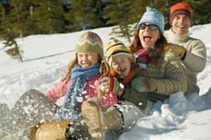
Закаливание воздухом
Проветривание помещений:
Для детей дошкольного возраста необходимо создать оптимальный воздушный режим. В помещении – это основное условие эффективности закаливания. Температура воздуха в помещении:
· С 1 до 3 лет - +20оС
· С 3 до 7 лет - + 18оС, +20оС
Проветривать помещение необходимо 4-5 раз вдень по 10-15 минут через фрамуги: перед утренней гимнастикой, перед физкультурным и музыкальным занятием, перед сном. На это время детей нужно выводить в соседнее помещение. Во время прогулок проводится сквозное проветривание, которое заканчивается за 30-45 мин до прихода детей (в холодный период года).
Термометр в групповой, спальной и умывальной комнатах должен располагаться на уровне роста детей.

Slide 15
Прогулки – способ закаливания воздухом
Дети в детском саду гуляют 2 раза в день. День, проведенный без прогулок, потерян для его здоровья (Г.Н. Сперанский).
Температурный режим проведения прогулок в зимнее время
Возрастная группа | 1 младшая группа | 2 младшая группа | Средняя группа | Старшая группа | Подготовительная группа
Температура воздуха | -15^{о}С без ветра | -15^{о}С без ветра | -25^{о}С без ветра | -30^{о}С без ветра | -35^{о}С без ветра

Slide 16
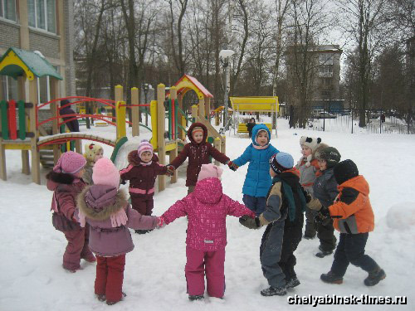
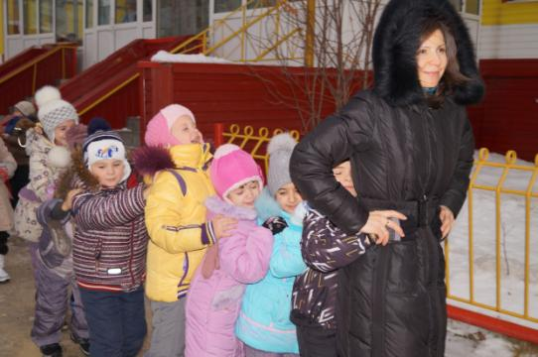
Деятельность детей на прогулке в морозные дни должна часто меняться: включать в себя пробежки, ползание по снежным валам, ходьба по валам и спрыгивание в них. Катание по ледяным дорожкам. В течение 40-60 минут воспитатель должен активизировать движение детей.

Slide 17
Полоскание полости рта
Проводится кипяченой водой комнатной температуры после каждого приема пищи. Является превосходным средством, предупреждающим заболевания зубов и слизистых полости рта. Полоскание рта проводится с 3-4 лет.
Детей 4-5 лет и старше можно приучать к полосканию горла. Ежедневное полоскание горла утром после сна и вечером перед сном чистой кипяченой водой комнатной температуры является весьма эффективным средством предупреждения ангин, разрастания миндалин и аденоидов.
На каждое полоскание используют примерно 1/2 – 1/3 стакана воды, причем «бульканье» воды в горле должно продолжаться как можно дольше, для чего, перед тем, как взять в рот воду, делают глубокий вдох и, запрокинув голову, чтобы вода стекала в область глотки, производят очень медленный и продолжительный выдох через рот. Для контроля удобнее тянуть голосом «а-а-а-а-а!».

Slide 18
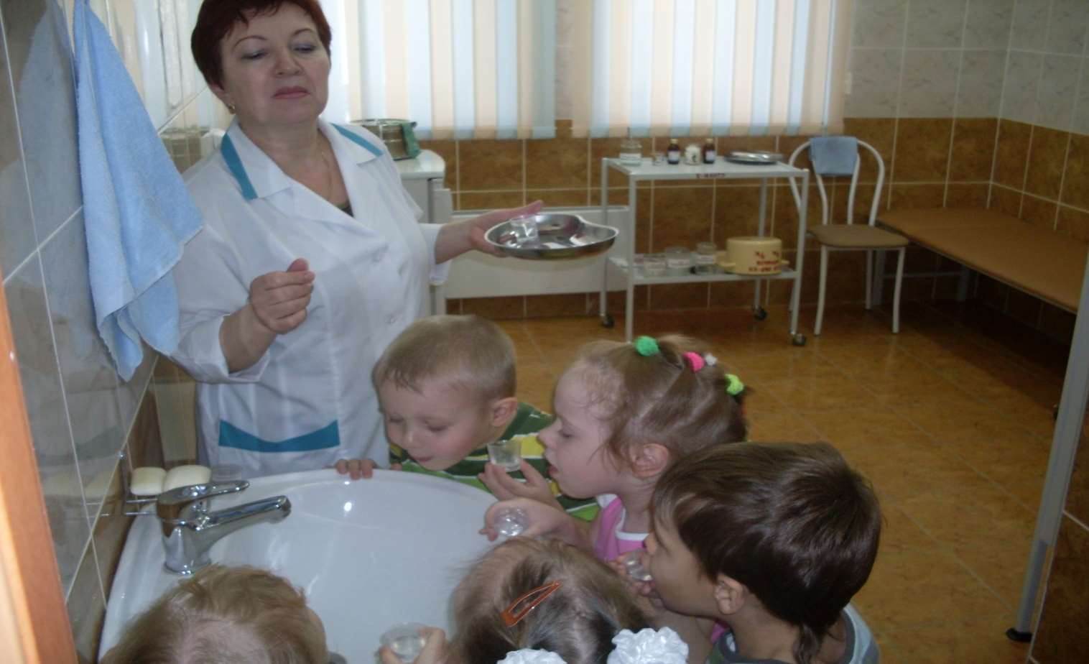
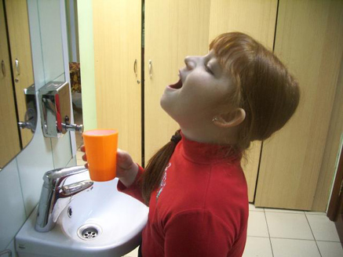
Полоскание полости рта

Slide 19
СПАСИБО за ВНИМАНИЕ

